Slide 1

Публичное обсуждение результатов мониторинга наркоситуации
в ХМАО – Югре за 2023 год
и эффективности реализации мер, направленных на улучшение ситуации, связанной с наркотизацией населения
2024 год
Ефремов Сергей Иванович,
начальник управления по вопросам законности, правопорядка и безопасности администрации города

Slide 2

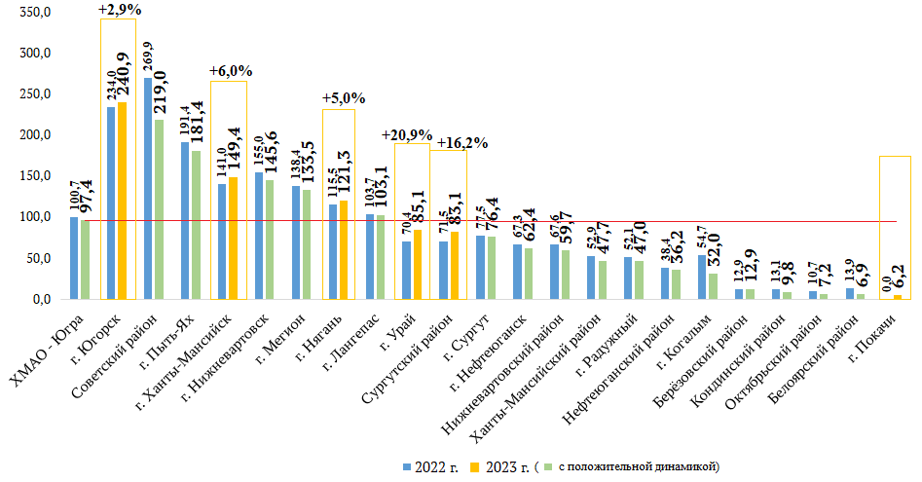
2
УРОВЕНЬ БОЛЕЗНЕННОСТИ НАРКОМАНИЕЙ В 2022 И 2023 ГОДАХ В ОКРУГЕ
(НА 100 ТЫСЯЧ НАСЕЛЕНИЯ)

Slide 3
3
ДИНАМИКА КОЛИЧЕСТВА ЛИЦ БОЛЬНЫХ НАРКОМАНИЕЙ
В ГОРОДЕ НИЖНЕВАРТОВСКЕ

Slide 4
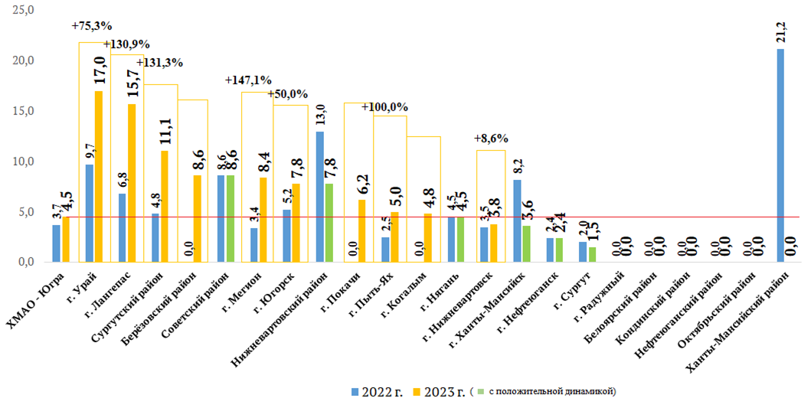
4
УРОВЕНЬ ПЕРВИЧНОЙ ЗАБОЛЕВАЕМОСТИ НАРКОМАНИЕЙ В 2022 И 2023 ГОДАХ
В ОКРУГЕ (НА 100 ТЫСЯЧ НАСЕЛЕНИЯ)

Slide 5
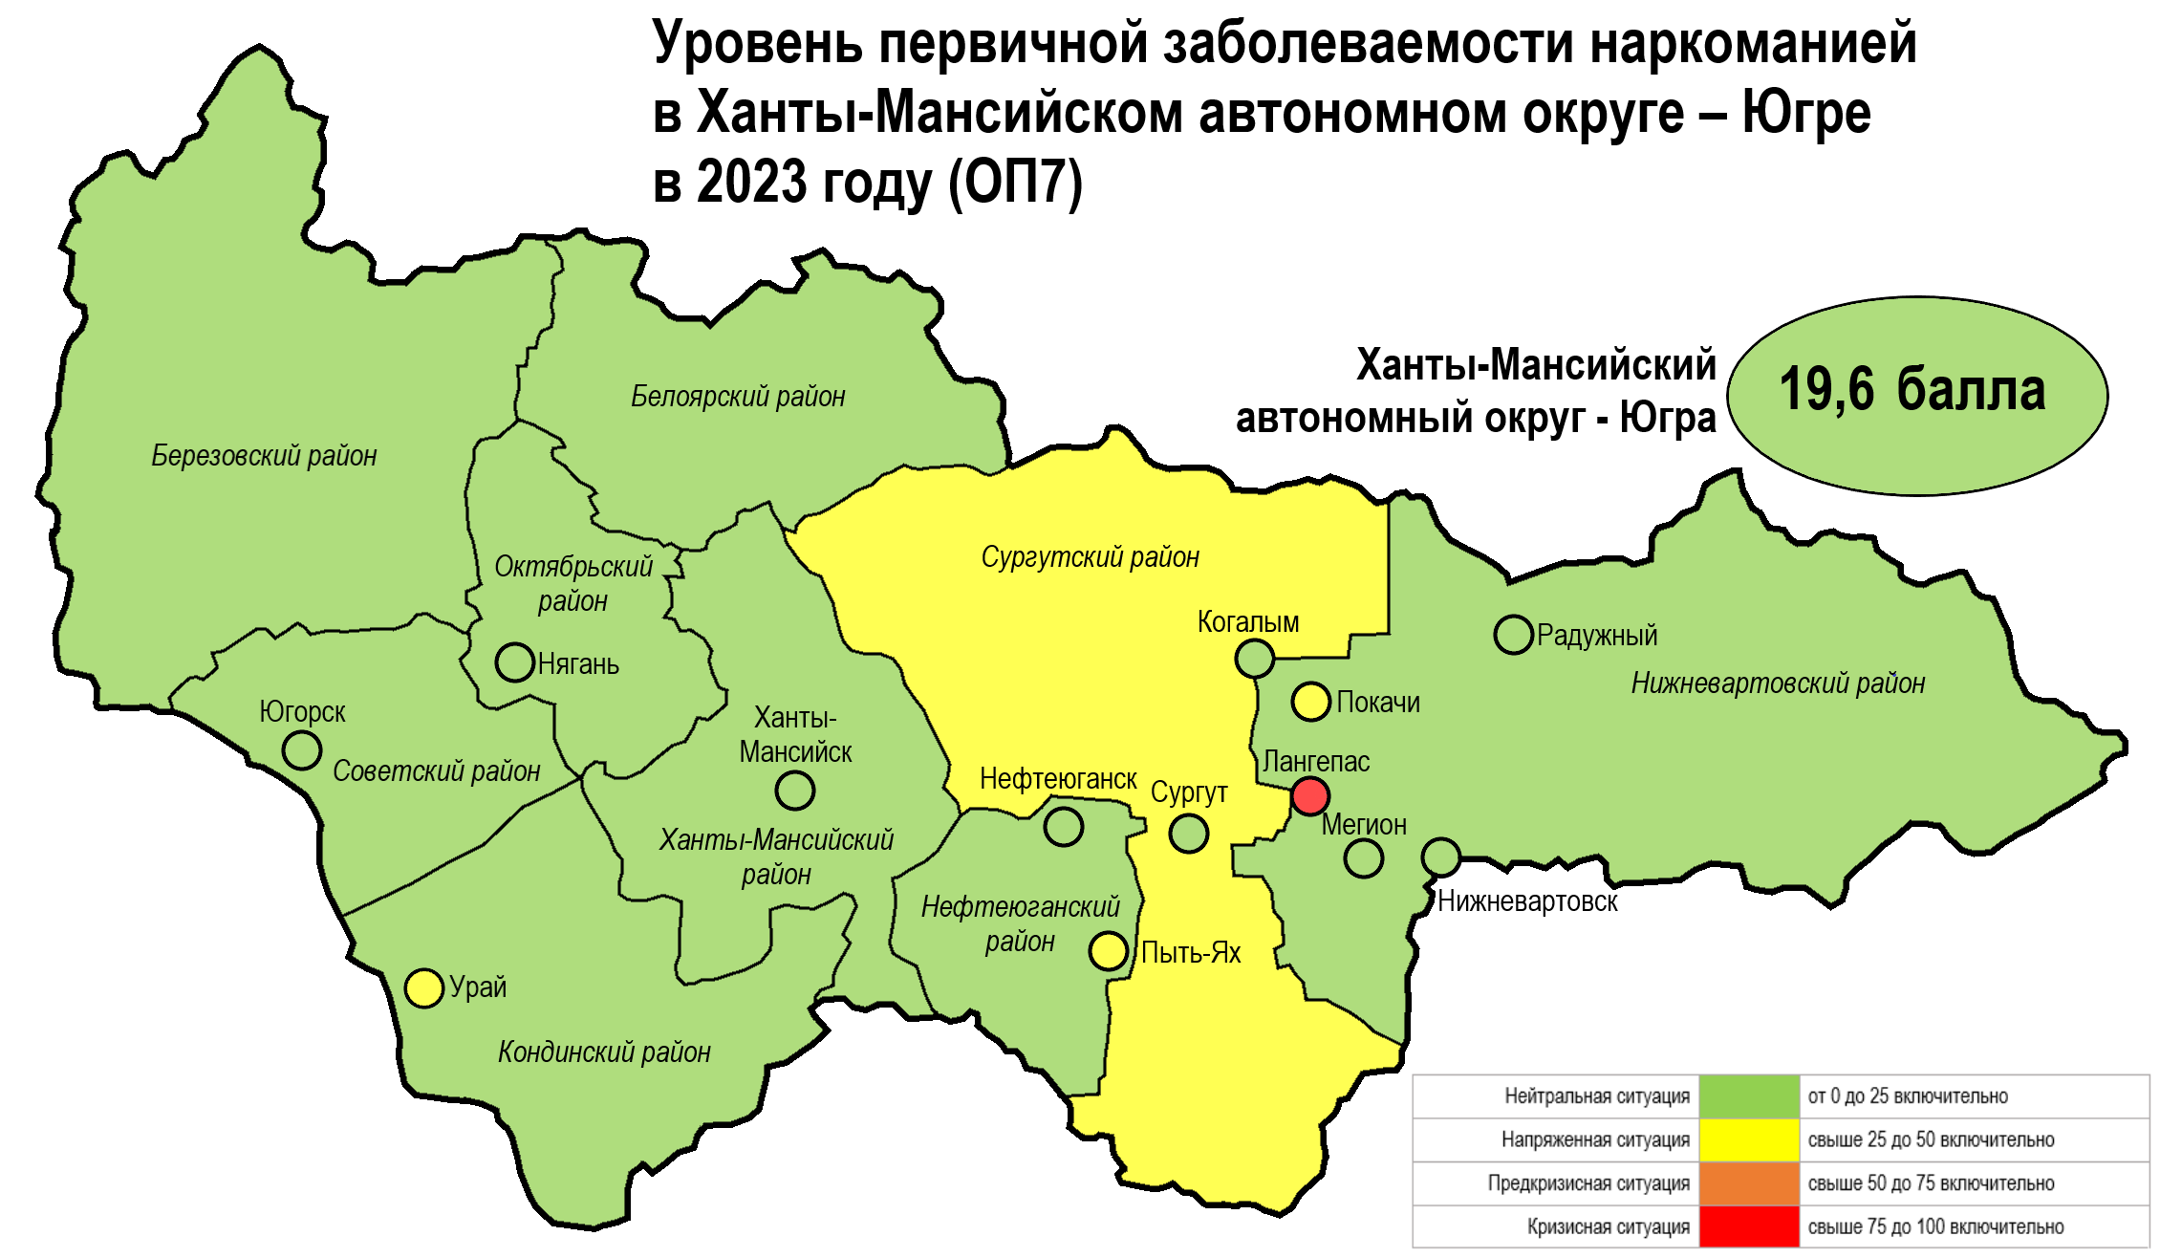
5

Slide 6
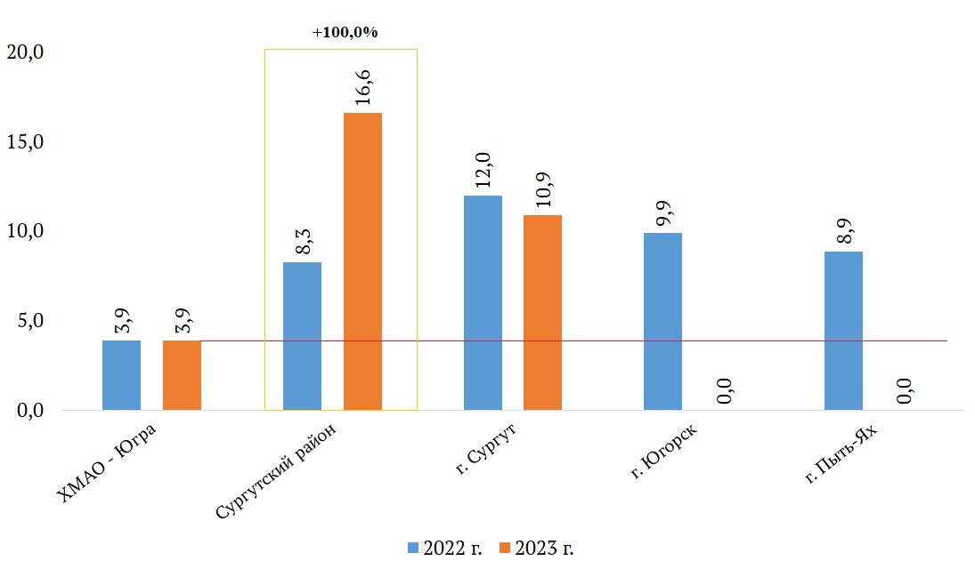
6
ЗАРЕГИСТРИРОВАНО НЕСОВЕРШЕННОЛЕТНИХ С ДИАГНОЗОМ «УПОТРЕБЛЕНИЕ НАРКОТИКОВ С ВРЕДНЫМИ ПОСЛЕДСТВИЯМИ» (НА 100 ТЫСЯЧ НЕСОВЕРШЕННОЛЕТНИХ)

Slide 7
7
ЗАРЕГИСТРИРОВАНО НЕСОВЕРШЕННОЛЕТНИХ С ДИАГНОЗОМ «УПОТРЕБЛЕНИЕ НАРКОТИКОВ С ВРЕДНЫМИ ПОСЛЕДСТВИЯМИ» В НИЖНЕВАРТОВСКЕ

Slide 8
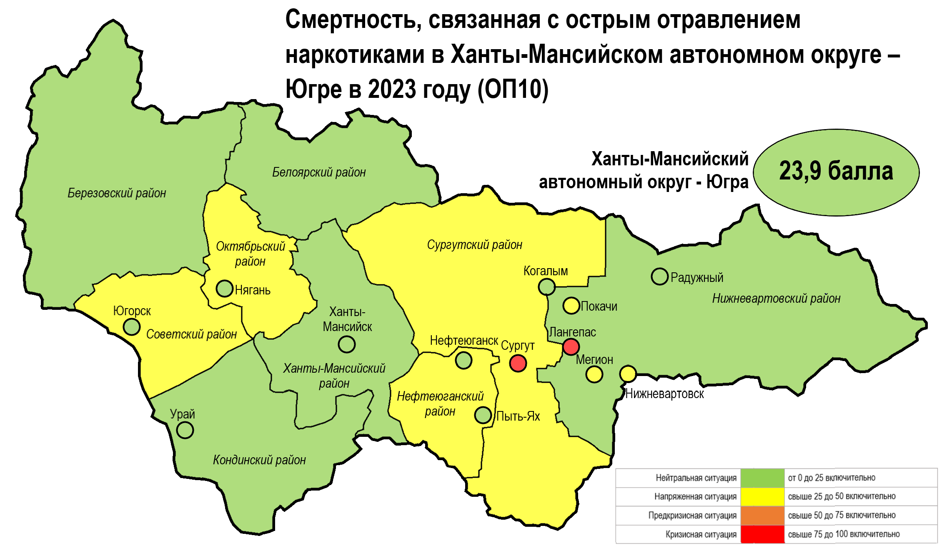
8

Slide 9
9
СМЕРТЕЛЬНЫЕ ОТРАВЛЕНИЯ ОТ НАРКОТИЧЕСКИХ СРЕДСТВ

Slide 10
10
СМЕРТЕЛЬНЫЕ ОТРАВЛЕНИЯ ОТ НАРКОТИЧЕСКИХ СРЕДСТВ В РАСЧЕТЕ
НА 100 ТЫСЯЧ НАСЕЛЕНИЯ

Slide 11
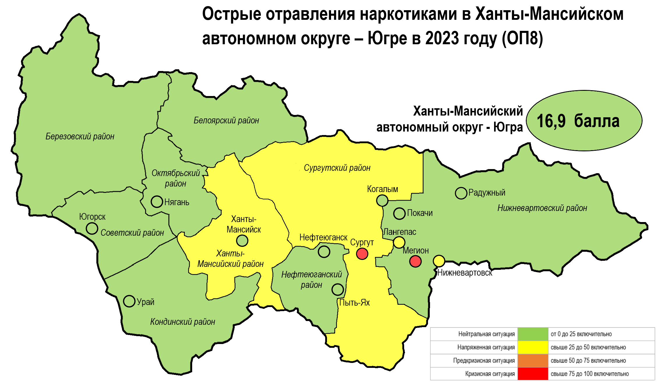
11

Slide 12
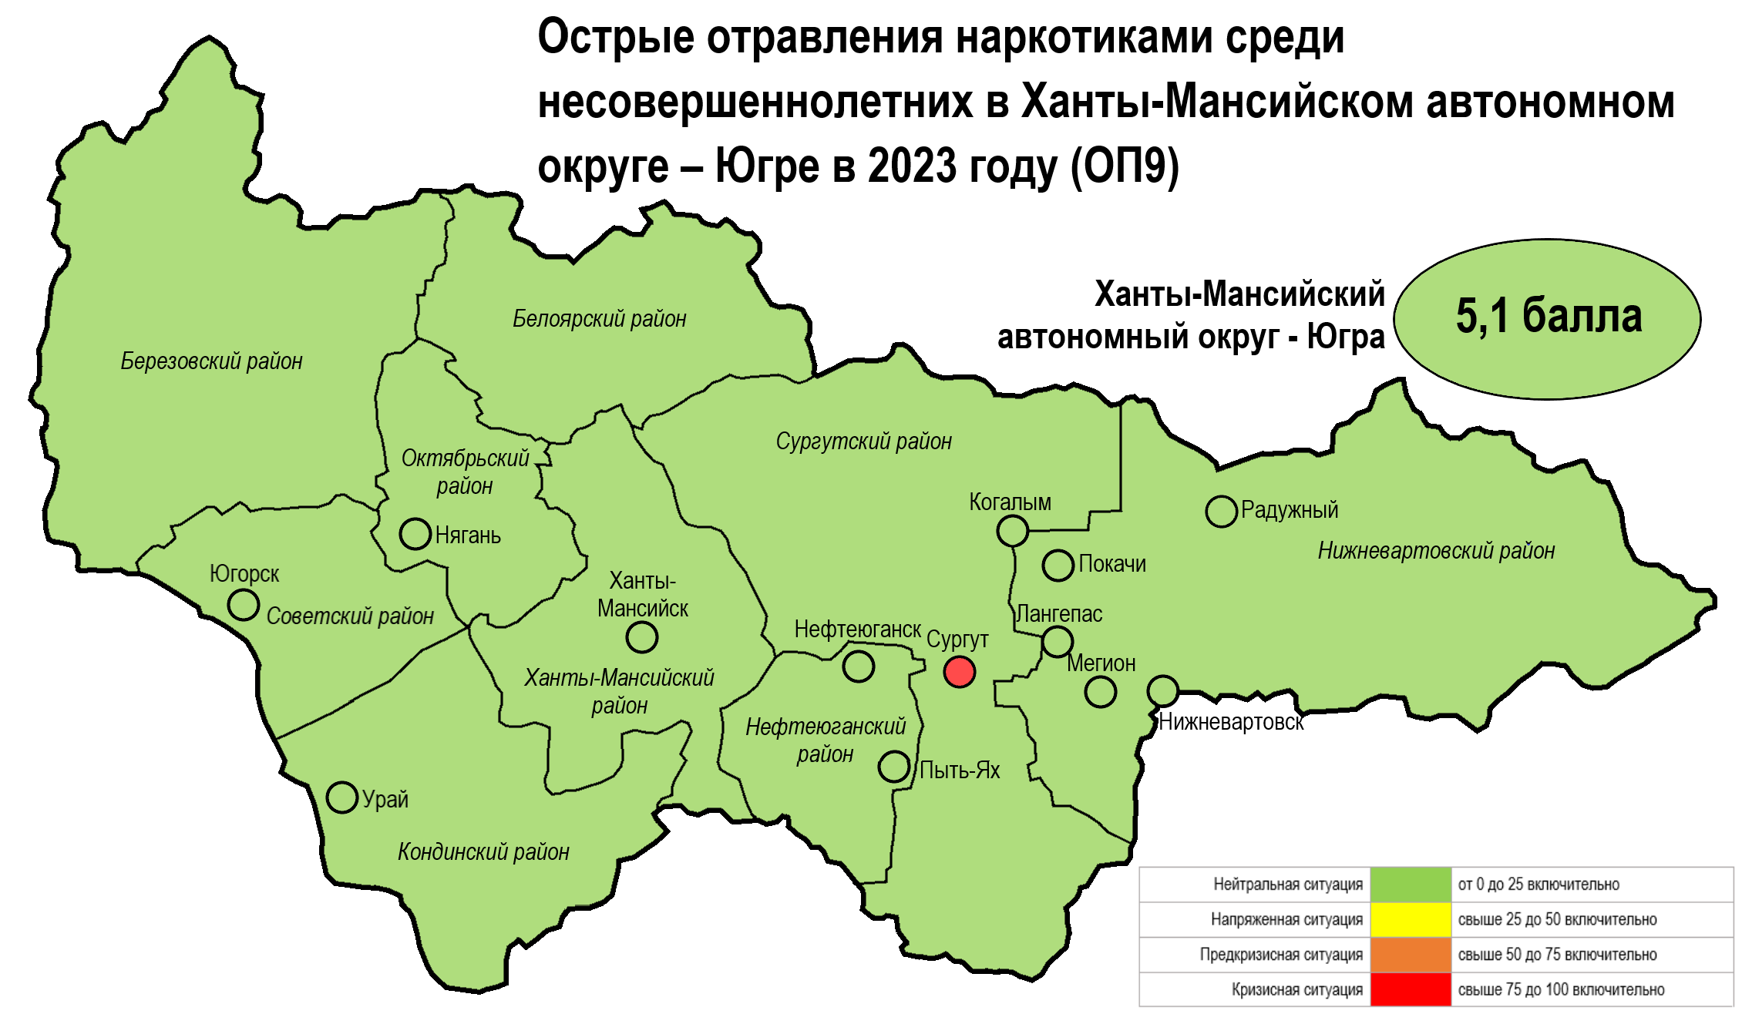
12

Slide 13
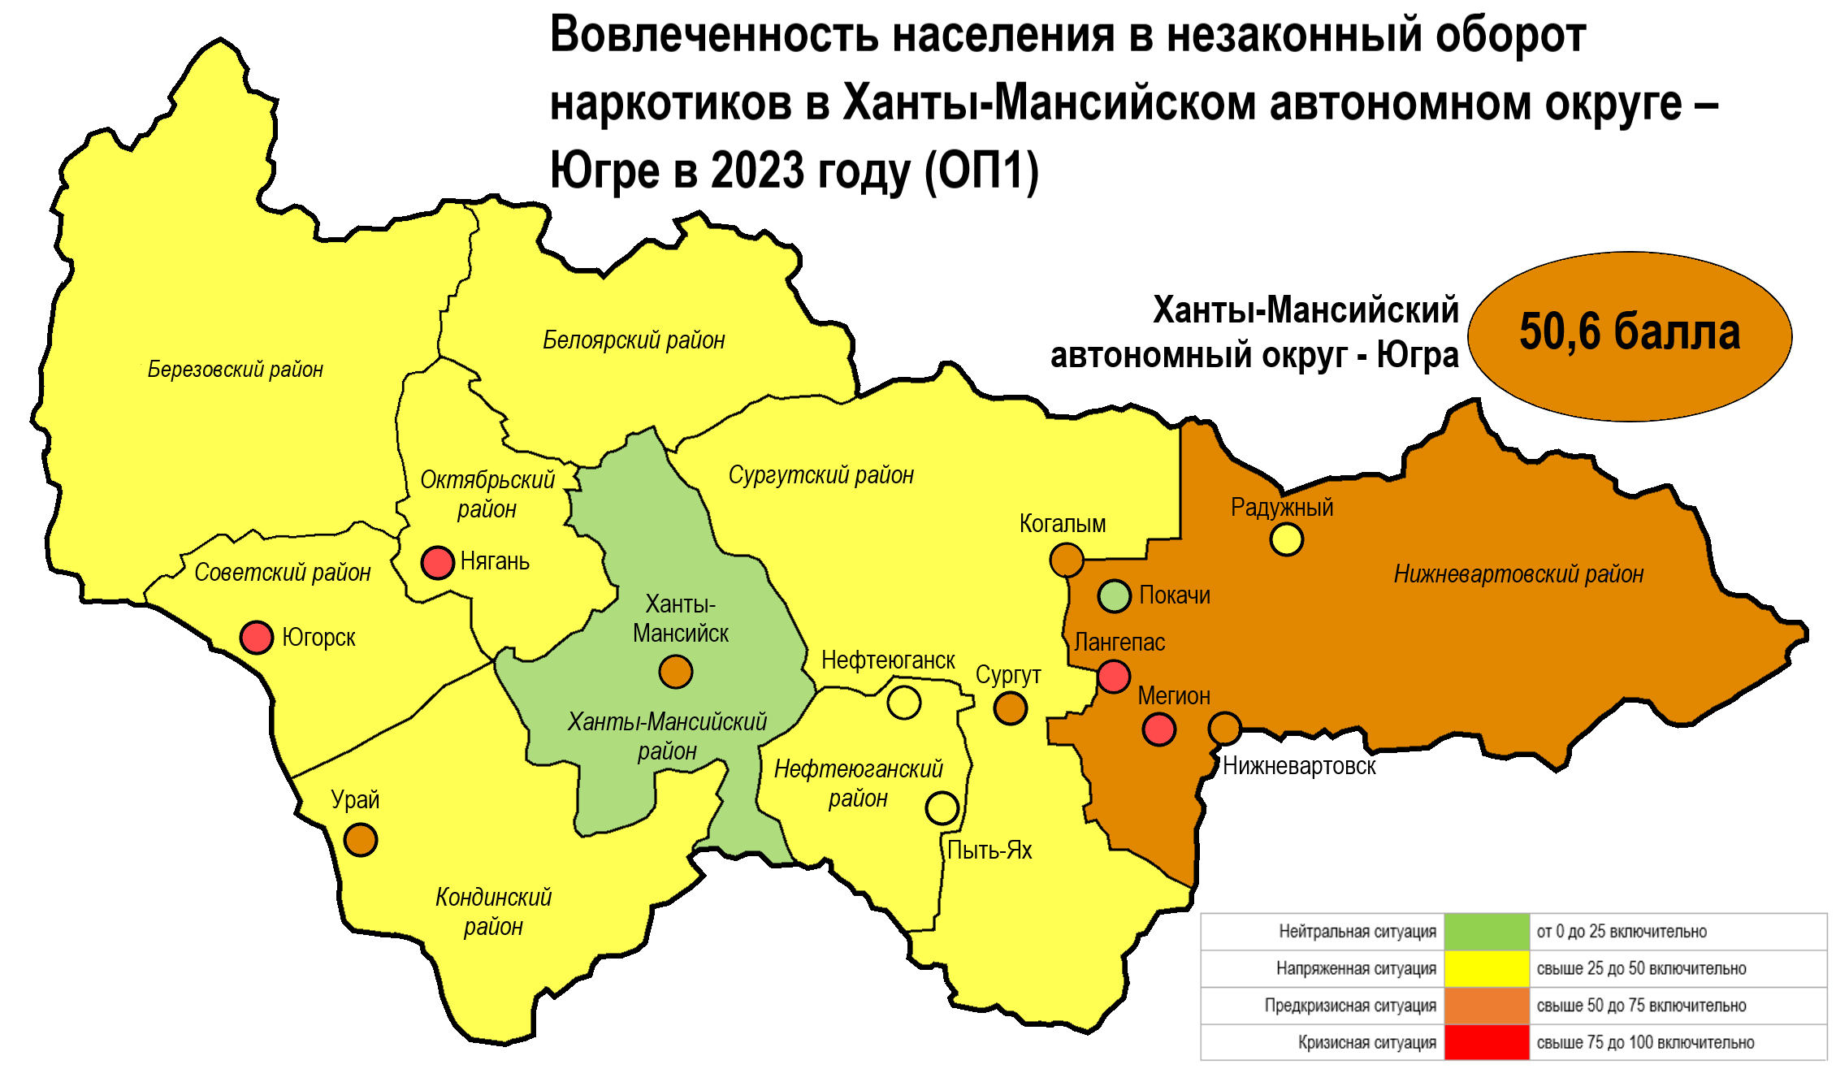
13

Slide 14
14
ДИНАМИКА КОЛИЧЕСТВА ЗАРЕГИСТРИРОВАННЫХ ПРЕСТУПЛЕНИЙ, СВЯЗАННЫХ С НЕЗАКОННЫМ ОБОРОТОМ НАРКОТИКОВ В ГОРОДЕ (2019 – 2023 г.г.)

Slide 15
15
ЧИСЛО ЛИЦ, ПРИВЛЕЧЕННЫХ К УГОЛОВНОЙ ОТВЕТСТВЕННОСТИ ЗА СОВЕРШЕНИЕ ПРЕСТУПЛЕНИЙ В СФЕРЕ НЕЗАКОННОГО ОБОРОТА НАРКОТИКОВ В ГОРОДЕ
(2019-2023 г.г.)

Slide 16
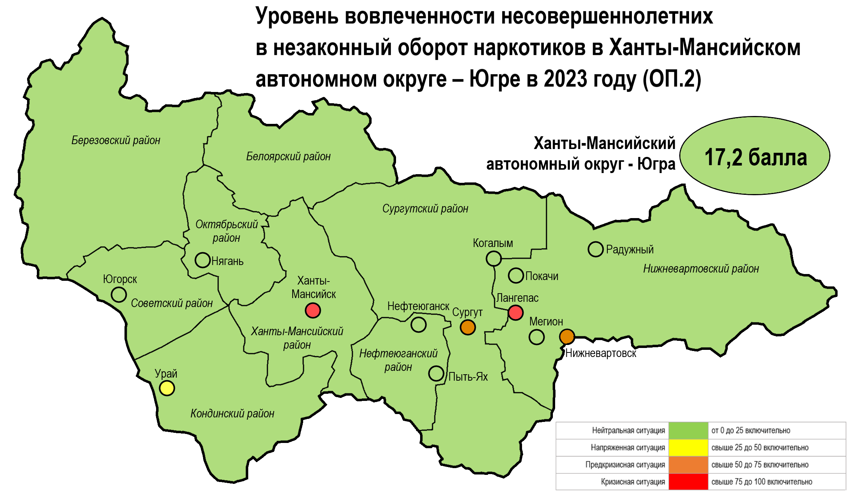
16

Slide 17
17
ДИНАМИКА КОЛИЧЕСТВА НАРКОТИЧЕСКИХ ВЕЩЕСТВ,
ИЗЪЯТЫХ ИЗ НЕЗАКОННОГО ОБОРОТА В ОКРУГЕ В 2020 – 2023 ГОДАХ (в гр.)

Slide 18
18
ДИНАМИКА КОЛИЧЕСТВА НАРКОТИЧЕСКИХ ВЕЩЕСТВ,
ИЗЪЯТЫХ ИЗ НЕЗАКОННОГО ОБОРОТА В ГОРОДЕ В 2020 – 2023 ГОДАХ (в гр.)

Slide 19
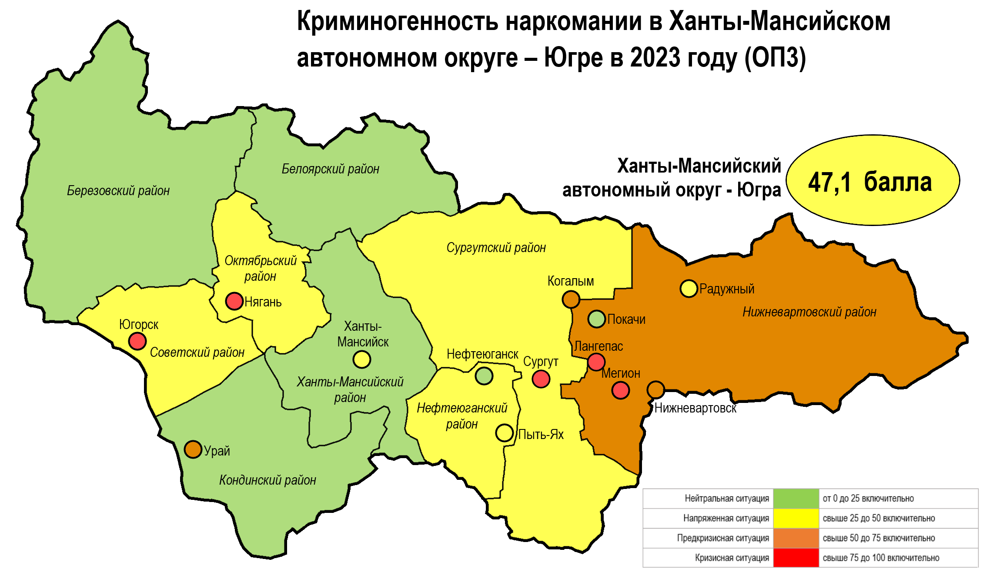
19

Slide 20
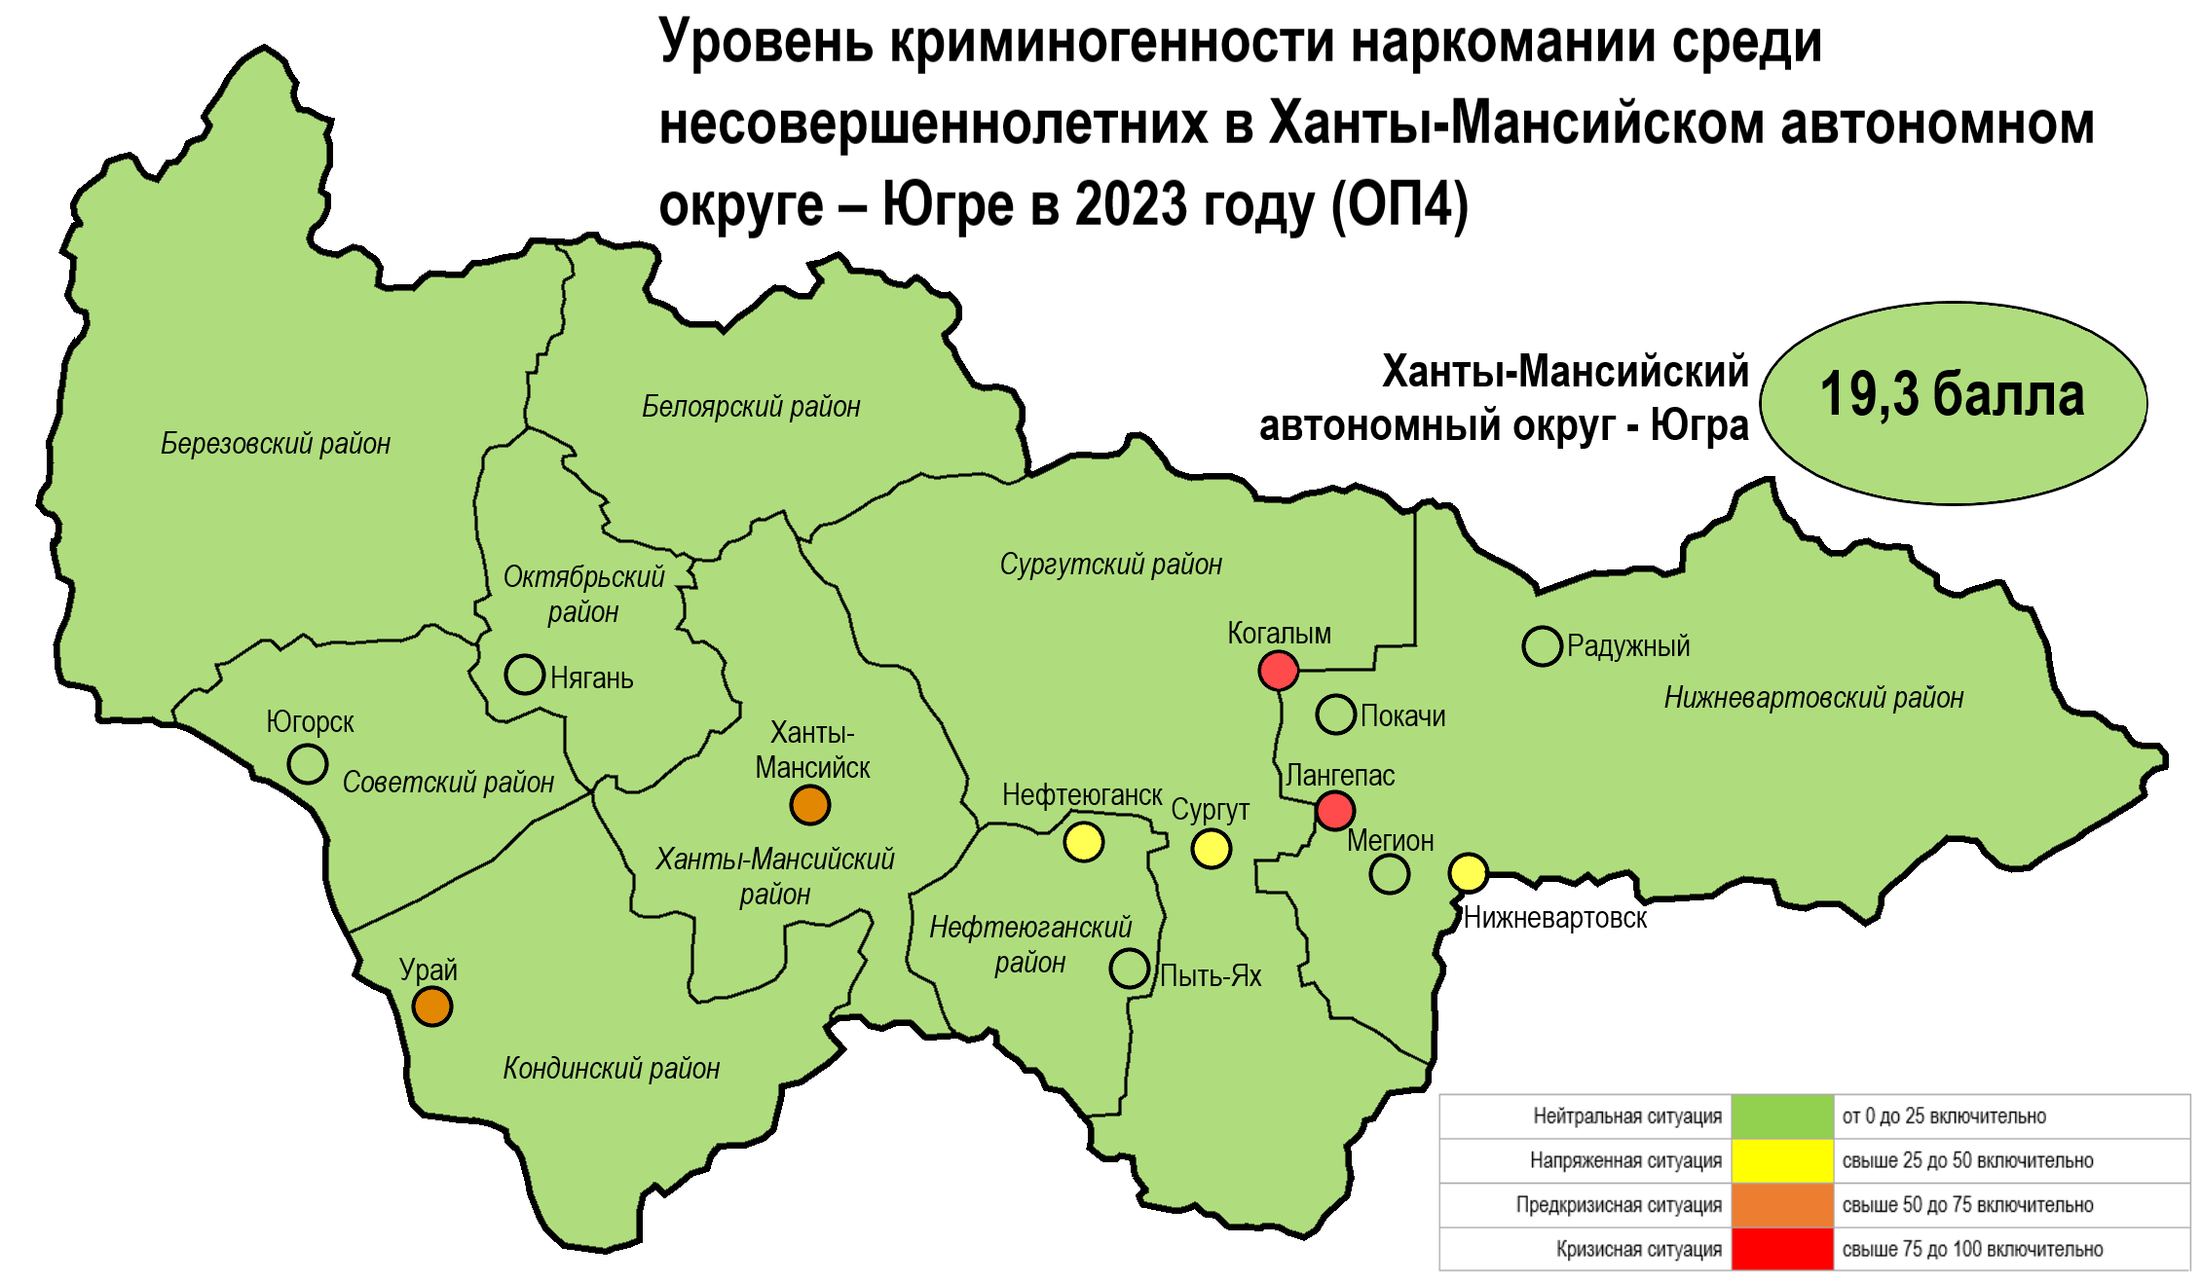
20

Slide 21
21
ОЦЕНКА РАСПРОСТРАНЕННОСТИ ПРОБЛЕМЫ НАРКОМАНИИ

Slide 22
22
ОЦЕНКА ДОСТУПНОСТИ НАРКОТИКОВ
(трудно ли достать сегодня наркотики?)

Slide 23
23
Информированность о законодательной ответственности за употребление, хранение и сбыт наркотических веществ

Slide 24
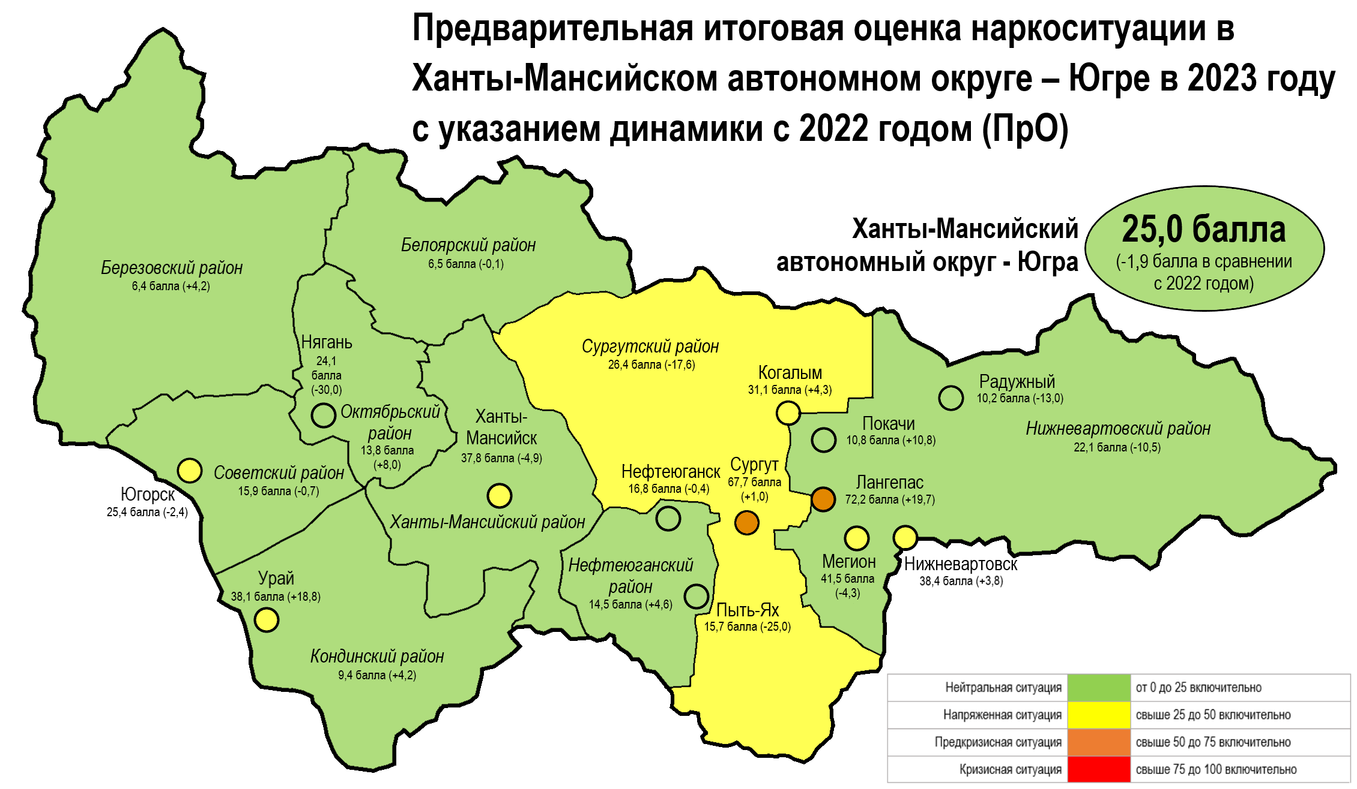
24

Slide 25
Краткосрочное (1 год) прогнозирование развития наркоситуации
25
рост незаконного оборота тяжелых наркотиков - героина и метадона;
продолжится активная вербовка и вовлечение в незаконный сбыт наркотиков иностранных граждан, преимущественно выходцев из стран СНГ, а также жителей других регионов;
рост вовлечения несовершеннолетних в потребление психоактивных веществ на фоне роста толерантности при употреблении несовершеннолетними никотин-содержащих изделий («электронки» «вейпы», «фит» и т.д.);
рост вовлечения подростков в преступную деятельность, связанную с распространением наркотиков.

Slide 26
26
В целях улучшения наркоситуации в предстоящем
периоде 2024 года планируется:
- организовать массовую информационно-разъяснительную работу среди всех слоев населения об ответственности (в том числе несовершеннолетних) за совершение преступлений в сфере незаконного оборота наркотических и психотропных веществ;
- совместно с учреждениями здравоохранения, общественными объединениями, правоохранительными органами организовать информационно-разъяснительную работу с наркозависимыми, направленную на снижение потребления наркотиков и мотивацию на прохождение лечения от наркозависимости, курса реабилитации и ресоциализации;
- реализовать комплекс мер среди несовершеннолетних, направленный
на антинаркотическую пропаганду;
- провести профилактические мероприятия среди иностранных граждан, пребывающих на территории города в целях предупреждения преступлений, связанных с незаконным оборотом наркотиков и вовлечения граждан в преступную деятельность
- провести конкурс антинаркотических проектов (программ) с привлечением
к участию социально-ориентированных организаций в области реабилитации
и ресоциализации наркозависимых.

